Slide 1
Setting samples ServiceNow連携モデル(v1.1)導入手順
※本書では「Exastro IT Automation」を「ITA」、「Setting samples ServiceNow連携モデル(v1.1)」を「ServiceNow連携モデル」と記載します。 ​
第1.0版 （ITAバージョン1.9.1版)
Exastro developer​

Slide 2
目次
はじめに
はじめに
連携サービスとの動作確認
連携対象メニューのオペレーション名とsys_idの関係について
オペレーションについて
レコードの追加・更新・削除の条件
ServiceNow連携モデルを使う準備
ServiceNow連携用ユーザの準備
ITAの準備
Playbook利用の準備
ServiceNow連携モデルのインポート
グローバル変数管理
認証情報の設定

Slide 3
ServiceNow連携モデルの実行
連携情報管理
連携対象メニュー管理
項目名紐づけ表
マスタ管理
クラス
オペレーティングシステム
メーカー
ServiceNow連携モデルでレコードの連携
機器一覧の登録
オペレーション作成
パラメータシート登録
ServiceNow接続情報
Linux
Windows
UNIX
Conductor実行
実行結果の確認

Slide 4
連携対象メニュー追加手順
はじめに
連携対象メニューの追加
連携対象メニューをロールと紐付づける
ServiceNowからの情報取得方法
テーブル名の取得
ServiceNow項目名の取得
オペレーティングシステムの取得
メーカーの取得
こんなときは？
Failed to import the required Python library～とでて異常終了する。
項目名に「クラス」を利用する場合

Slide 5
1. はじめに

Slide 6
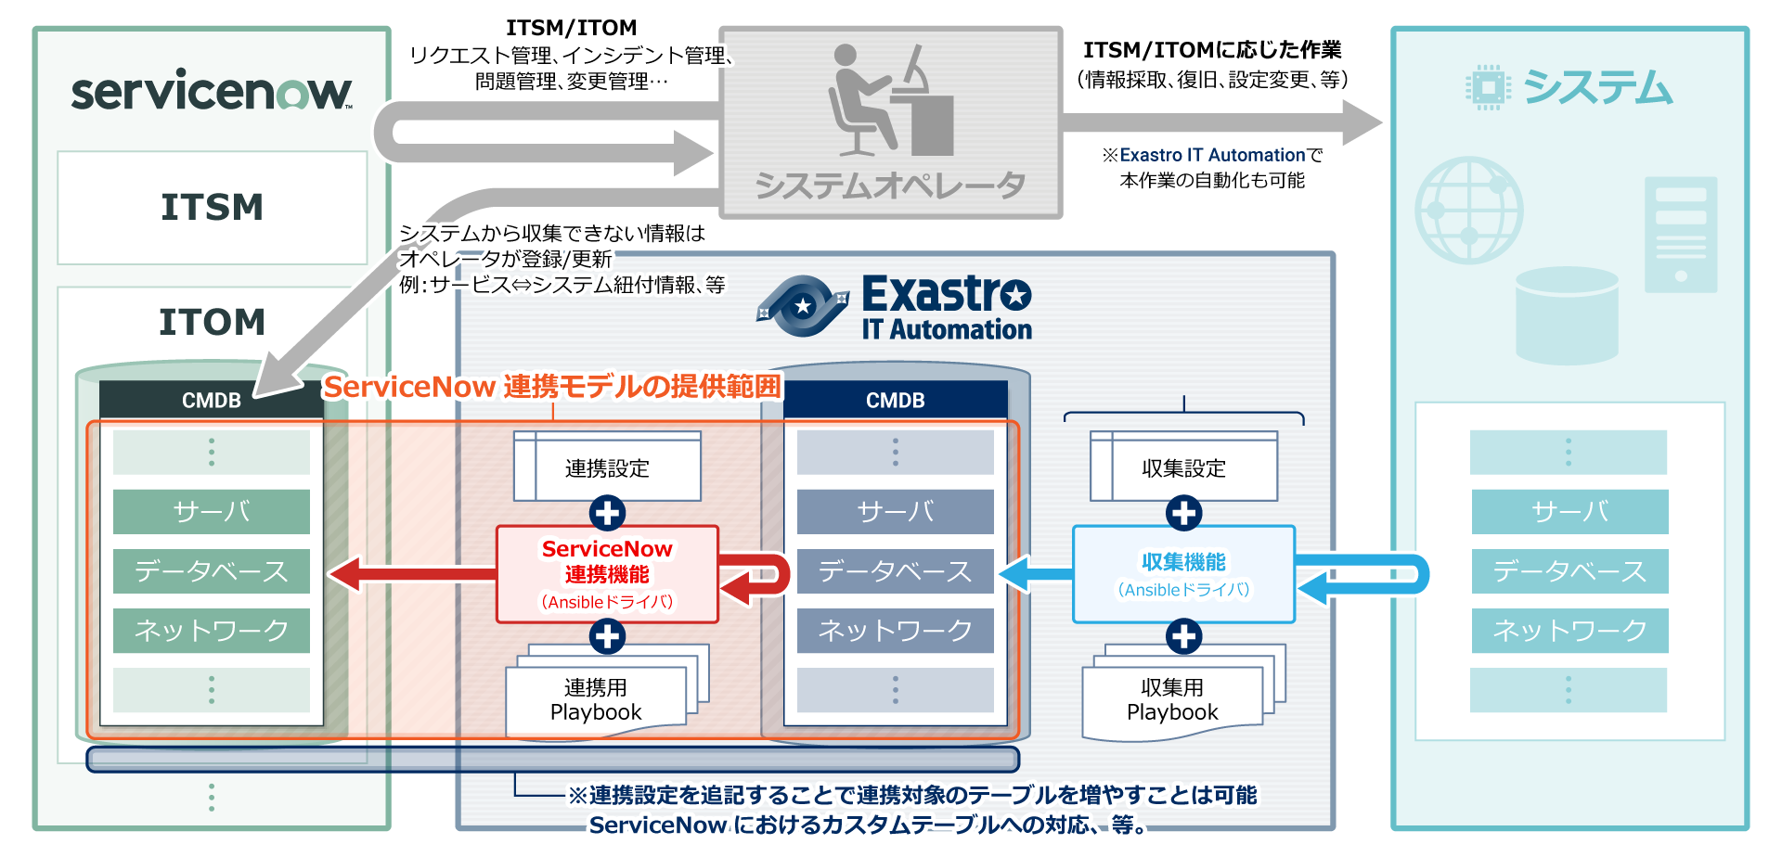
1.1 はじめに
このドキュメントはServicenow連携モデルをITAにインポートして実行するまでの手順を記載しています。
本モデルの概要について知りたい方は、Exastroコミュニティサイトの「Servicenow連携モデル概要」 をご参照ください。
収集機能についてはこちら
https://exastro-suite.github.io/it-automation-docs/learn_ja.html#collectContrast
※OS情報の収集であれば
Exastro Playbook Collectionの
活用が可能

Slide 7
1.2 連携サービスとの動作確認
ServiceNow連携モデルは以下のバージョンでの動作確認しています。
No. | サービス名 | 利用条件
1 | Exastro IT Automation | バージョン1.9.1
2 | ServiceNow | Quebec

Slide 8
1.3 連携対象メニューのオペレーション名とsys_idの関係について
ServiceNow連携モデルは、「オペレーション名」と「sys_id※」を1対Nの関係で管理することを
想定としてます。
登録済みのsys_idを別オペレーションで利用したい場合は、sys_idが登録されたレコードのオペレーション名を変更するか、 sys_idが登録されたレコードを削除してから追加してください。
※sys_idはServiceNow側で設定される一意の管理コードです
オペレーション名：サーバー群
sys_id： h4yj2qwp…
1オペレーションには最大10レコードまで紐付け可能
sys_id： k94v2gjc…
・・・
重複
オペレーション名：Linuxサーバ群
sys_id ： x8yz7d5b…
別オペレーション名と紐づいているのでNG
sys_id ： h4yj2qwp…
連携対象のメニューに登録する「オペレーション名」はあくまでも管理用であり、連携時には利用しておりません。
また、「sys_id」が空白の場合は新規連携対象としてServiceNowへ連携します。

Slide 9
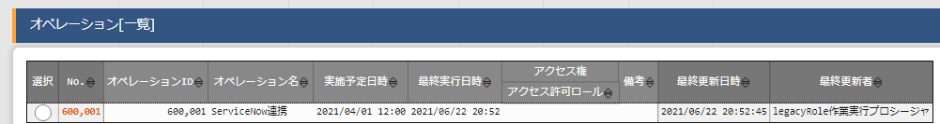
1.4 オペレーションについて
インポート直後は「ServiceNow連携」オペレーションがデフォルトで登録されています。
連携対象のメニューに設定するオペレーション名は初期状態で登録されているオペレーション以外を設定してください。

Slide 10
2. ServiceNow連携モデルを使う準備

Slide 11
2.1 ServiceNow連携用ユーザの準備（1/2）
Servicenow側でITAとの連携用ユーザを作成します。
この手順が不要な場合は 2.2 ITAの準備 に進んでください。
下記のいずれかの場合、連携用ユーザ登録の手順を実行してください。
既存のユーザに構成管理(CMDB)配下のテーブルにRESTによる追加/更新/削除の権限がない場合
ServiceNow側にITAとの連携専用のユーザを作成したい場合

Slide 12
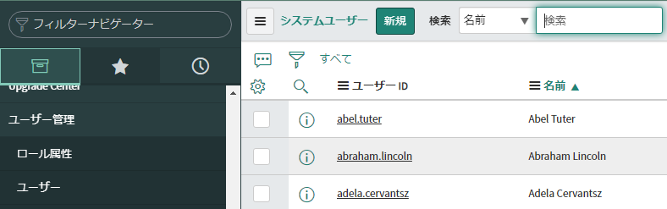
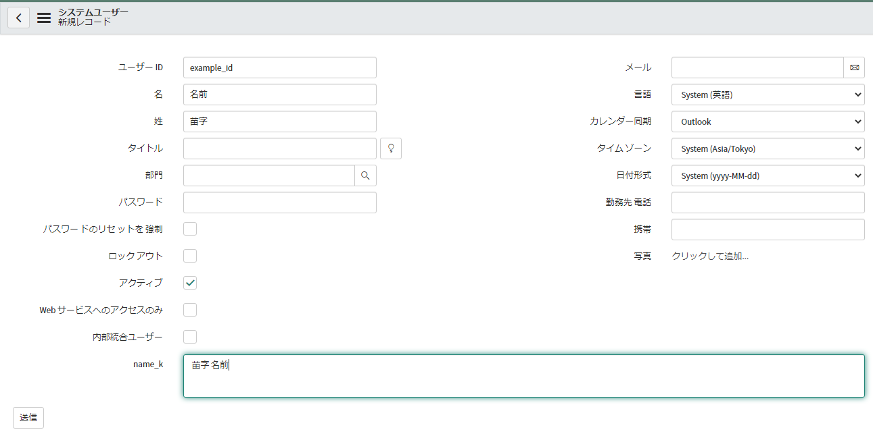
2.1 ServiceNow連携用ユーザの準備（2/2）
１．「ユーザー管理」⇒「ユーザー」⇒「新規」からServiceNow連携用ユーザを作成する。
②
①
③
「ユーザー名」「パスワード」はⅢ.ServiceNow連携手順 / 2.ServiceNow連携で利用するので、保管しておく。

Slide 13
2.2 ITAの準備
導入サーバの準備
ITAをインストールするサーバ(物理/仮想)を用意します。
サーバ動作要件は以下のドキュメントの [4頁 システム要件] を参照ください。
また本サーバはServiceNowと接続(http/https)できる環境を用意してください。
https://exastro-suite.github.io/it-automation-docs/documents_ja.html [ITA システム構成／環境構築ガイド 基本編]
ITAをインストール
ITAのバージョンは1.9.1をインストールしてください。
インストール手順は以下ドキュメントを参照ください。
https://exastro-suite.github.io/it-automation-docs/learn_ja.html [Exastro IT Automation を導入しよう]

Slide 14
2.3 Playbook利用の準備
Playbook利用の準備
ITAがインストールされたサーバにTeratermでログインする。
Rootユーザになる。
「ansible-galaxy collection install servicenow.servicenow」を実行する。
「ansible-galaxy collection list」を実行し、図1のように表示されていることを確認する。
「pip3 install pysnow」を実行する。
「pip3 list」を実行し、図2のように表示されていることを確認する。
図1
図2
[root@ホスト名 ~]# ansible-galaxy collection list
# /usr/local/lib/python3.6/site-packages/ansible_collections
Collection Version
----------------------------- -------
amazon.aws 1.5.１
～ 略 ～
# /root/.ansible/collections/ansible_collections
Collection Version
--------------------- -------
servicenow.servicenow 1.0.6
[root@ホスト名 ~]# pip3 list
Package Version
----------------- ---------
ansible 4.0.0
～ 略 ～
pysnow 0.7.17

Slide 15
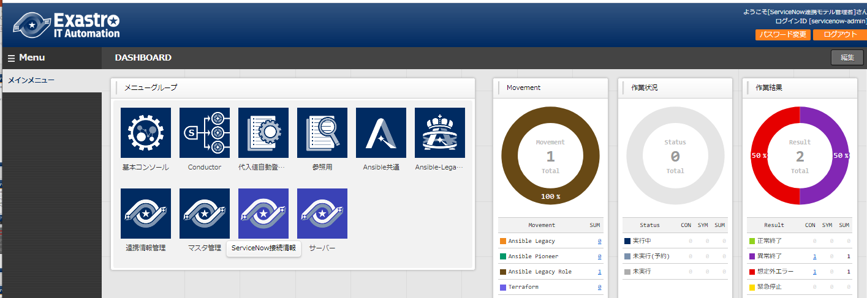
2.4 ServiceNow連携モデルのインポート
ServiceNow連携モデルの導入ファイルのダウンロード
GitHubからServiceNow連携モデルの導入ファイル(.kym)をダウンロードします。
URL: https://github.com/exastro-suite/SettingSamples-ServiceNow/releases
ダウンロードしたファイルをITAにインポート
導入ファイルをExastroの「エクスポート/インポート」機能を使ってITAへインポートします。
「エクスポート/インポート」機能はコミュニティサイトの ITA_利用手順マニュアル エクスポート/インポート に記載されています。
インポートが完了したらログアウトし、ユーザーID「servicenow-user」パスワード「password」で再ログインします。
初回ログイン時はパスワード変更画面に遷移するのでパスワードを変更してください。
ユーザー「servicenow-user」で表示されるメインメニューは以下の通りです。

Slide 16
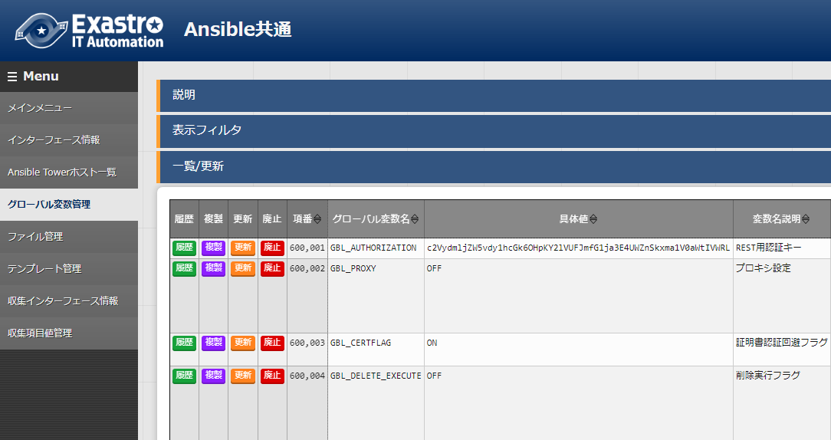
2.5 グローバル変数管理
ServiceNow連携モデルで使用しているグローバル変数は以下の4つです。
項目 | 入力内容
GBL_AUTHORIZATION | ITAへのREST時に利用する認証情報 デフォルトでは「servicenow-api」ユーザを利用するので変更不要 ※変更方法は2.6 認証情報の設定参照
GBL_PROXY | プロキシサーバを指定 [例]sample.proxy.co.jp:8080 利用しない場合：OFF
GBL_CERTFLAG | ON：ServiceNowへのRestで証明書認証を回避する。 OFF：ServiceNowへのRestで証明書認証を有効にする。
GBL_DELETE_EXECUTE | 連携データがITAになく、ServiceNowにある場合に ServiceNow側のデータを削除するかを決める。 ON ：削除 OFF：無視

Slide 17
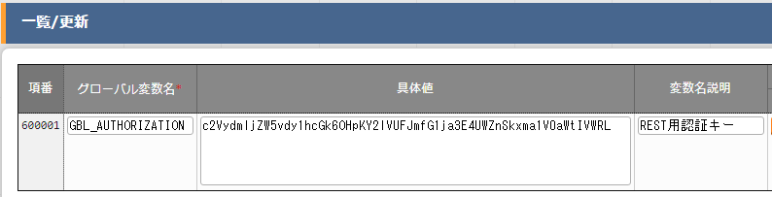
2.6 認証情報の設定
ITAへRESTする際の認証情報を変更する場合下記の手順を行います。
REST実行用ユーザを作成
ロール・ユーザ紐付管理で作成したユーザと「ServiceNowモデル管理者ロール」を紐付け
「ログインID」と「パスワード」を、半角コロン(:)で結合してbase64encode
「Ansible共通」＞「グローバル変数管理」へ移動
「グローバル変数名」が“GBL_AUTHORIZATION“のレコードを更新
「具体値」項目に手順3の値を入力して「更新」ボタンをクリック ※各手順の詳細は下記資料をご参照ください。 ITA利用手順マニュアル_管理コンソール ITA利用手順マニュアル_RestAPI
手順3の結果を入力

Slide 18
3. ServiceNow連携モデルの実行

Slide 19
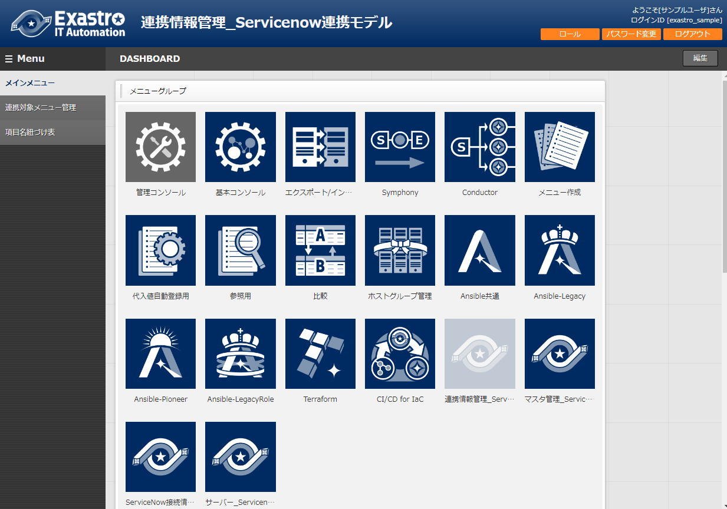
3.1 連携情報管理
「連携情報管理_ServiceNow連携モデル」はServiceNowへ連携したメニューや項目を設定するためのメニュー群です。

Slide 20
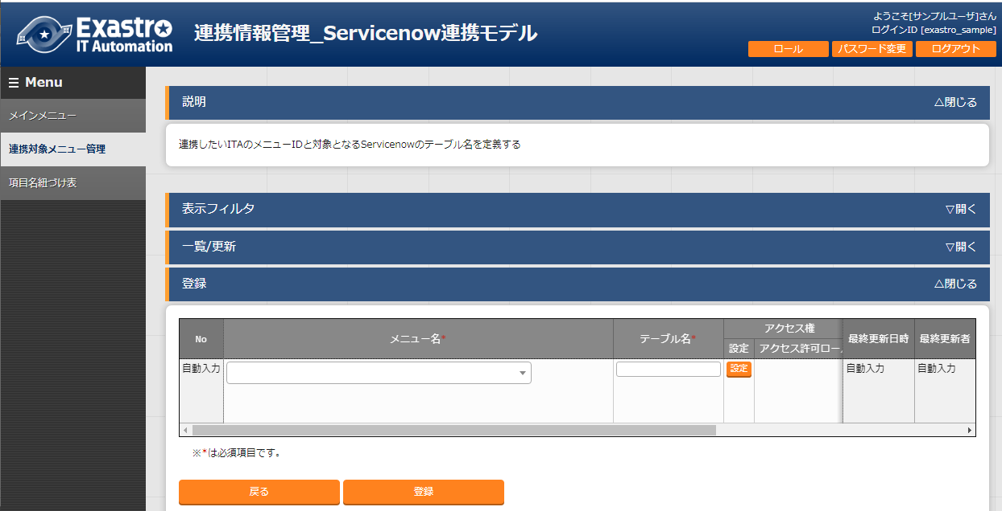
3.1.1 連携対象メニュー管理
連携したいITAのメニュー名とServiceNowのテーブル名を登録します。
項目 | 入力内容
メニュー名 | 同期したいITAメニュー名
テーブル名 | Servicenowのテーブル名 ※[最大長]64バイト 取得方法は下記参照 5.1 テーブル名の取得

Slide 21
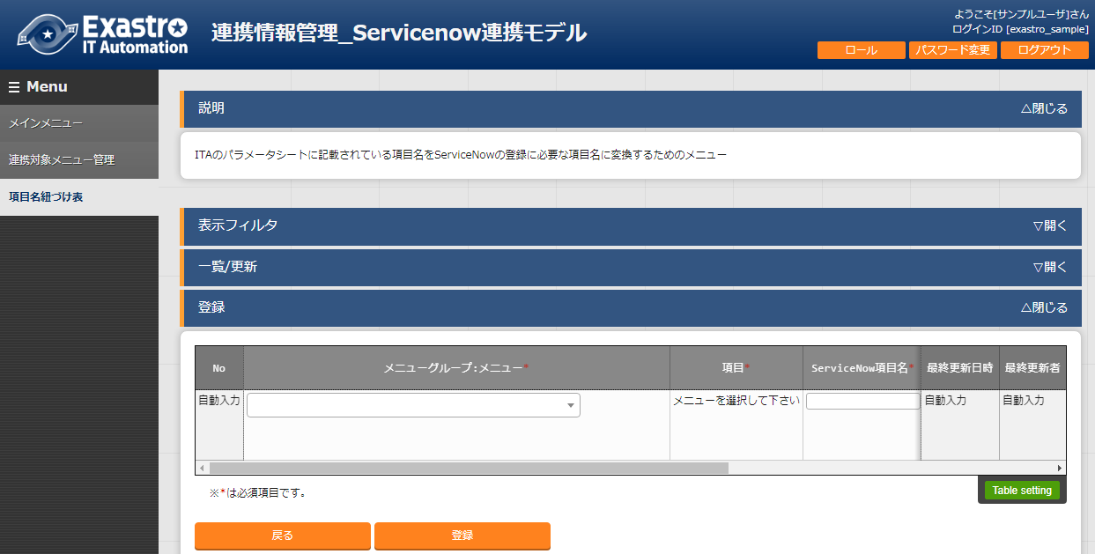
3.1.2 項目名紐づけ表
連携したいITAメニューの項目名とServiceNowの項目名を登録します。
項目 | 入力内容
メニュー | 同期したいITAメニュー名
項目 | Servicenowへ連携したい項目名
ServiceNow項目名 | ServiceNow側の項目名(半角英数字) ※[最大長]256バイト 取得方法は下記参照 5.2 ServiceNow項目名の取得

Slide 22
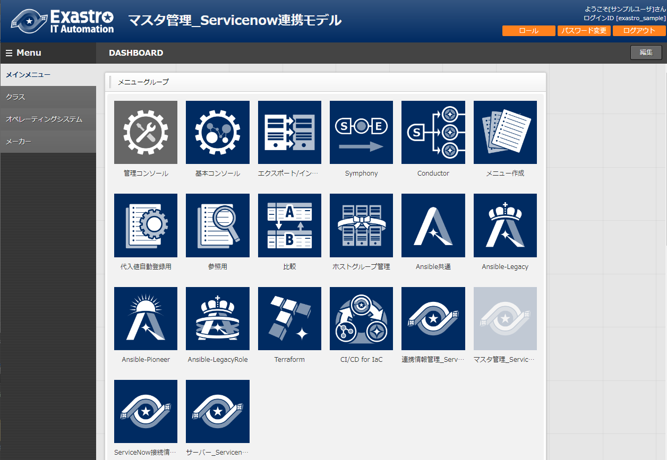
3.2 マスタ管理
「マスタ管理_ServiceNow連携モデル」はServiceNow連携に利用する基本的な情報を登録するためのメニュー群です。

Slide 23
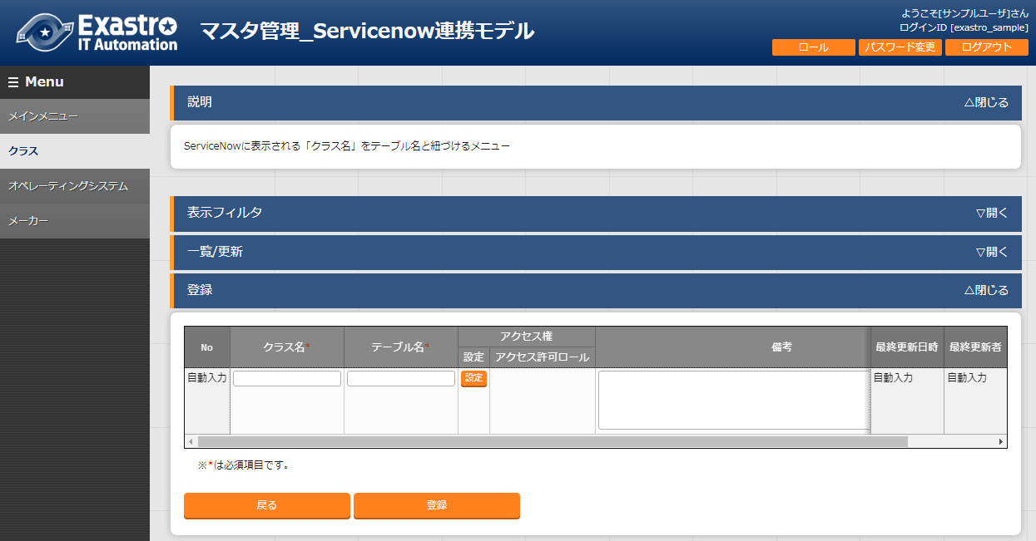
3.2.1 クラス
ServiceNowに連携するクラスを登録します。
項目 | 入力内容
クラス名 | 対象レコードの所属するクラスの表示名 ※[最大長]256バイト
テーブル名 | Servicenowのテーブル名 ※[最大長]64バイト 取得方法は下記参照 5.1 テーブル名の取得

Slide 24
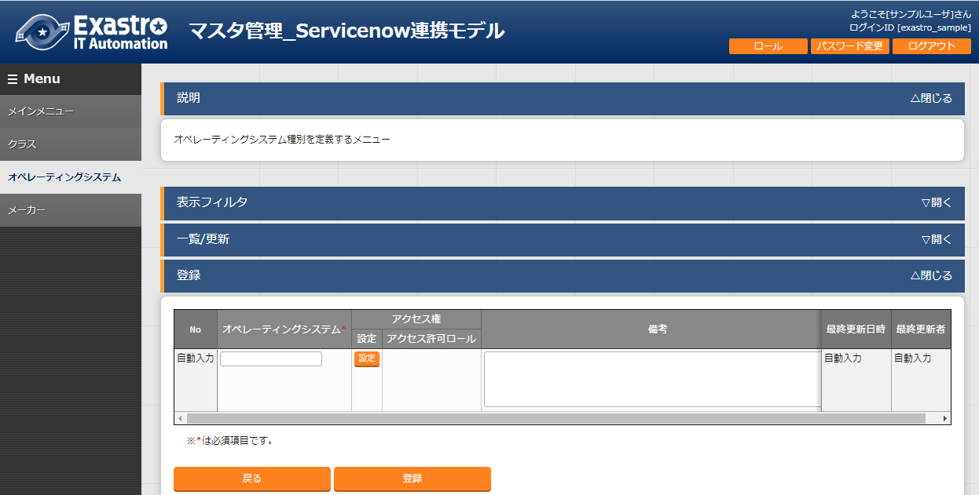
3.2.2 オペレーティングシステム（1/2）
ServiceNowに連携するオペレーティングシステムを登録します。
項目 | 入力内容
オペレーティングシステム | オペレーティングシステム名 ※[最大長]256バイト 取得方法は下記参照 5.3 オぺレーティングシステムの取得

Slide 25
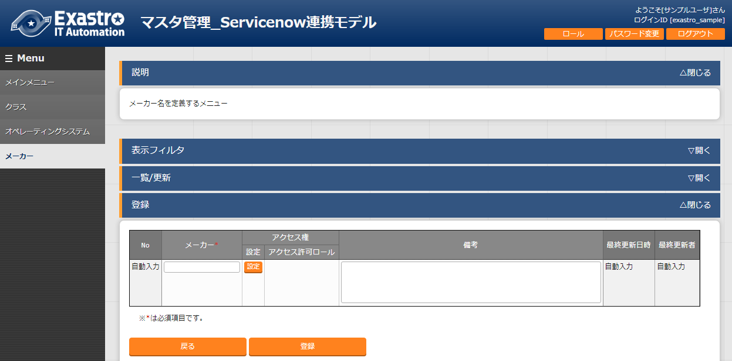
3.2.3 メーカー（1/2）
ServiceNowに連携するメーカーを登録します。
項目 | 入力内容
メーカー | メーカー名 ※[最大長]160バイト [最大文字数]80文字 取得方法は下記参照 5.4 メーカーの取得

Slide 26
3.3 ServiceNow連携モデルでレコードの連携
ServiceNow連携モデルを使ってレコードを連携するためのアウトラインを以下に記載します。
機器一覧の登録
連携したいマシンの基本情報を登録します
オペレーション作成
管理しやすくするためのオペレーションを作成します
パラメータシート登録
連携したい情報をパラメータシートを登録します
Conductor/Movementの実行
ConductorもしくはMovementを実行して仮想マシンを操作します
ここの情報が誤っていたとしてもServiceNow連携の動作には影響ありませんので、
ご自身の管理しやすいように作成してください。
仮想マシン操作 | 操作の実行
連携 | Conductor

Slide 27
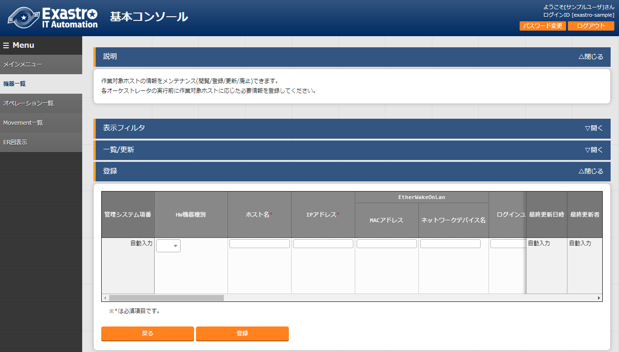
3.3.1 機器一覧の登録
機器一覧に連携したいマシンの情報を登録します。
各項目の細部については、ITA利用手順マニュアルをご参照ください。
項目 | 入力内容
ホスト名 | 連携対象のホスト名
IPアドレス | 連携対象のIPアドレス

Slide 28
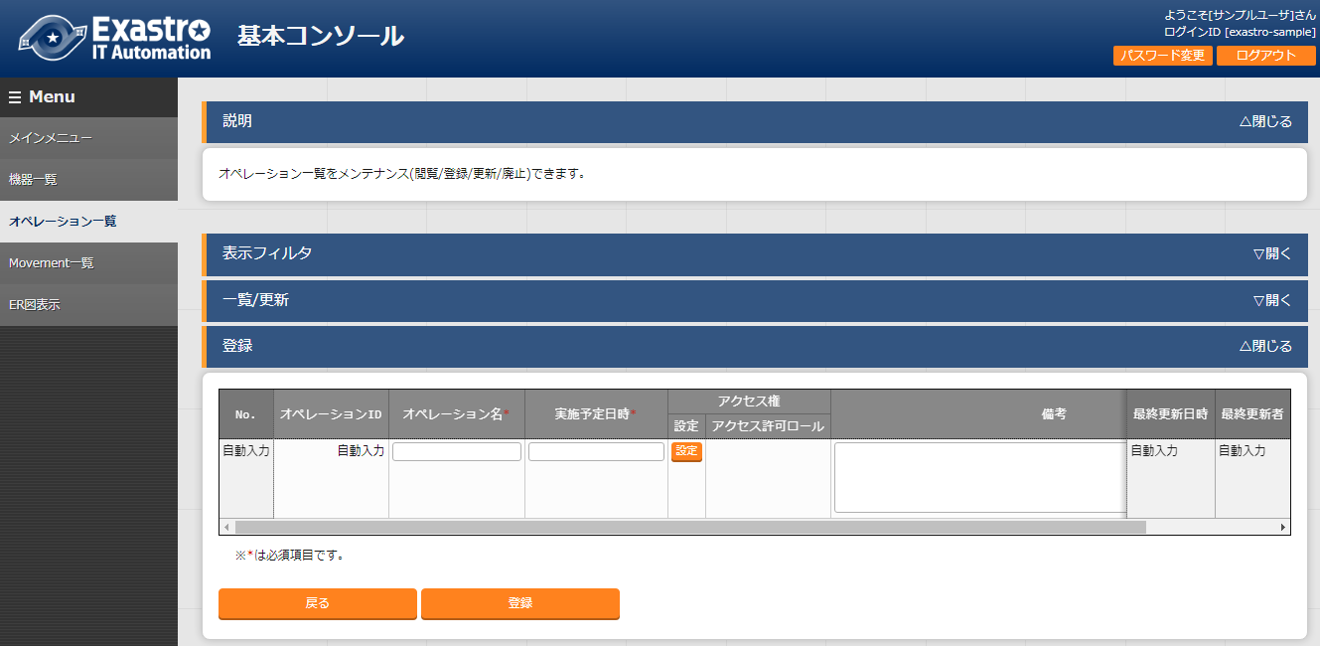
3.3.2 オペレーション作成
連携対象を管理するためにオペレーションを作成します。
各項目の細部についてはITA利用手順マニュアルをご参照ください。
項目 | 入力内容
オペレーション名 | 仮想マシンを操作する際の任意のオペレーション名
実施予定日時 | オペレーションの実施予定日時 ※ここで指定した日付で実際に処理が実行されるわけで はありません。

Slide 29
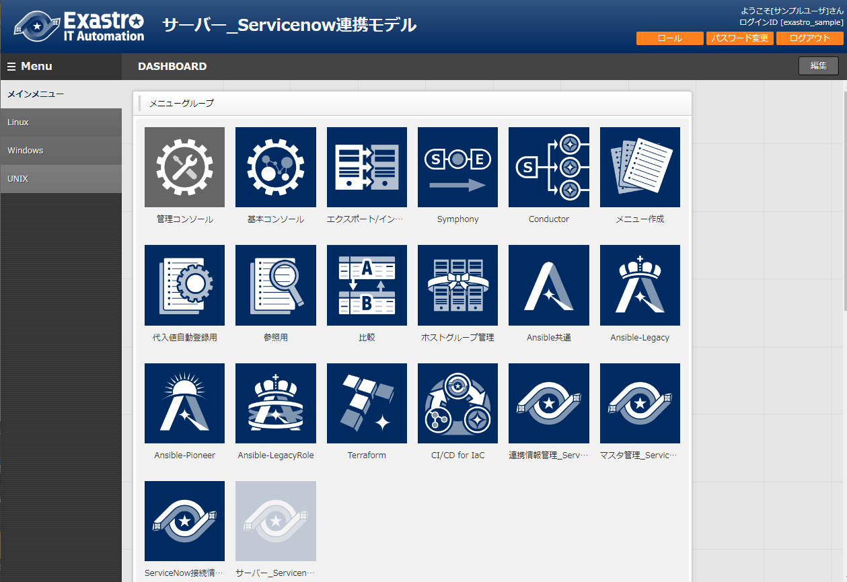
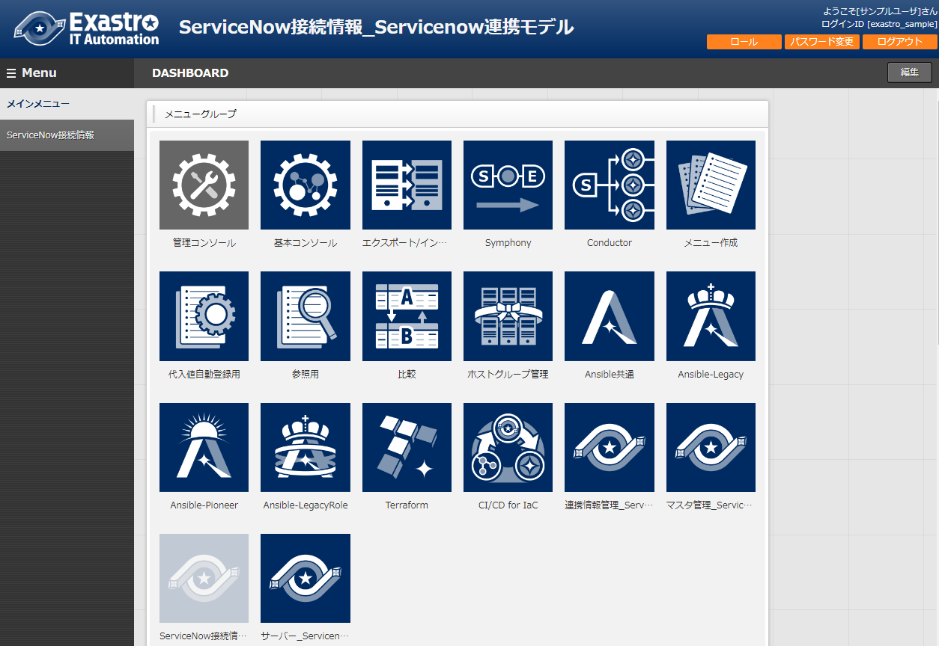
3.3.3 パラメータシート登録
連携情報を管理するためのメニュー群に必要な情報を登録していきます。

Slide 30
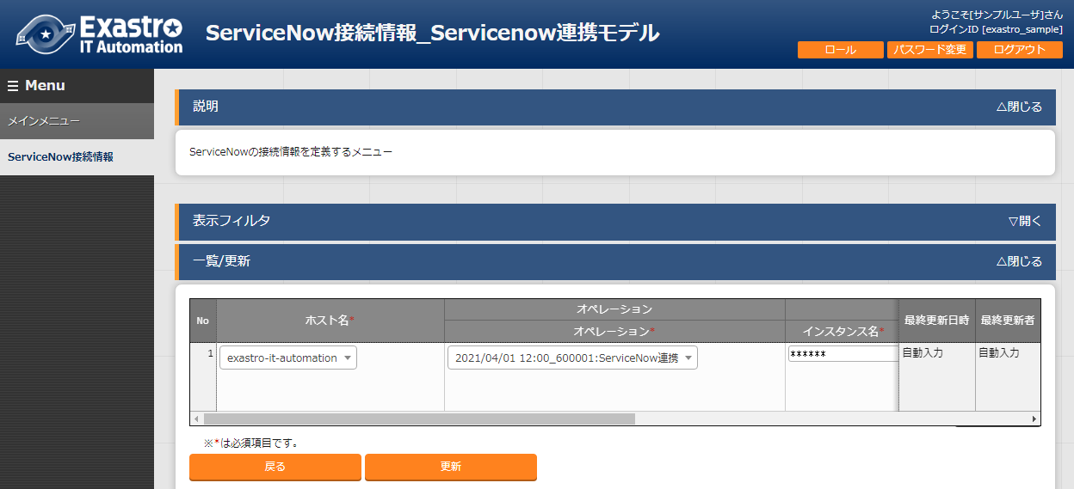
3.3.3.1 ServiceNow接続情報
ServiceNowへの接続情報を登録します。
項目 | 入力内容
ホスト名 | 変更不可
オペレーション | 変更不可
インスタンス | ドメインなしのServiceNowインスタンス名 例:下記の【xxx】部分 https://【xxx】.service-now.com/ ※[最大長]256バイト
ユーザ名 | ServiceNowのユーザ名 ※[最大長]256バイト
パスワード | ServiceNowのパスワード ※[最大長]256バイト

Slide 31
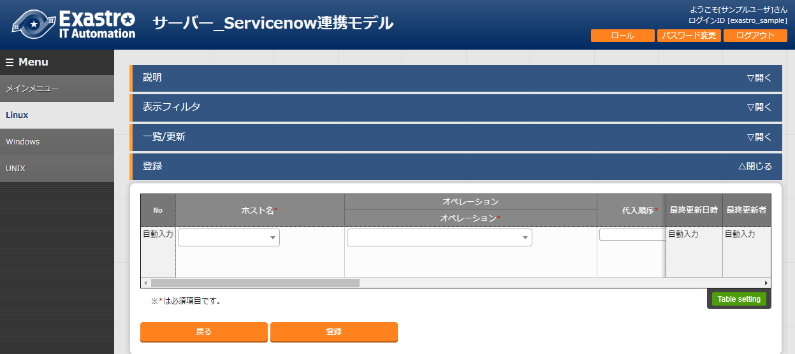
3.3.3.2 Linux
ServiceNowの構成管理(CMDB)/サーバ/Linuxと連携するための情報を登録します。
項目 | 入力内容
ホスト名 | 対象レコードのホスト名
オペレーション | 任意のオペレーション名
ServiceNow側連携日時 | 入力不可
名前 | 対象レコードの名前
sys_id | 入力不可
オペレーティングシステム | 対象レコードのオペレーディングシステム
OSバージョン | 対象レコードのOSのバージョン
メーカー | 対象レコードのメーカー

Slide 32
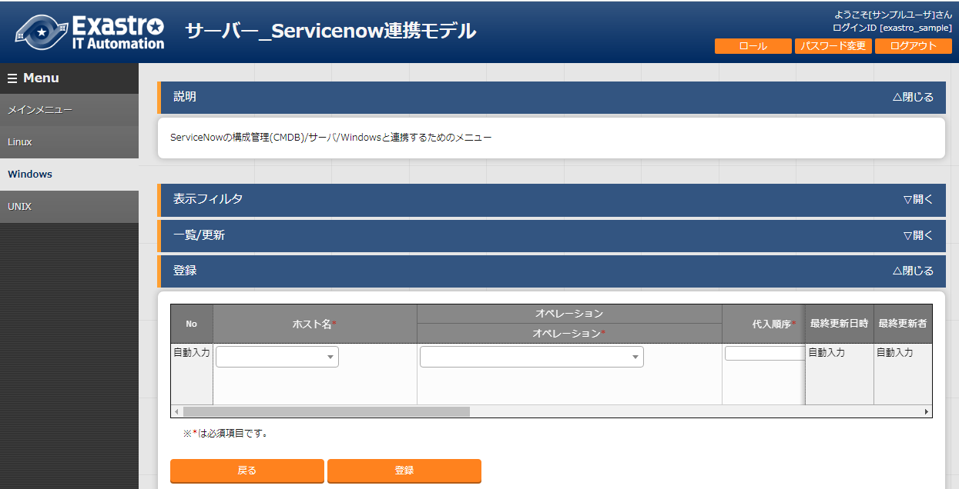
3.3.3.3 Windows
ServiceNowの構成管理(CMDB)/サーバ/Windowsと連携するための情報を登録します。
項目 | 入力内容
ホスト名 | 対象レコードのホスト名
オペレーション | 任意のオペレーション名
ServiceNow側連携日時 | 入力不可
名前 | 対象レコードの名前
sys_id | 入力不可
オペレーティングシステム | 対象レコードのオペレーディングシステム
OSバージョン | 対象レコードのOSのバージョン

Slide 33
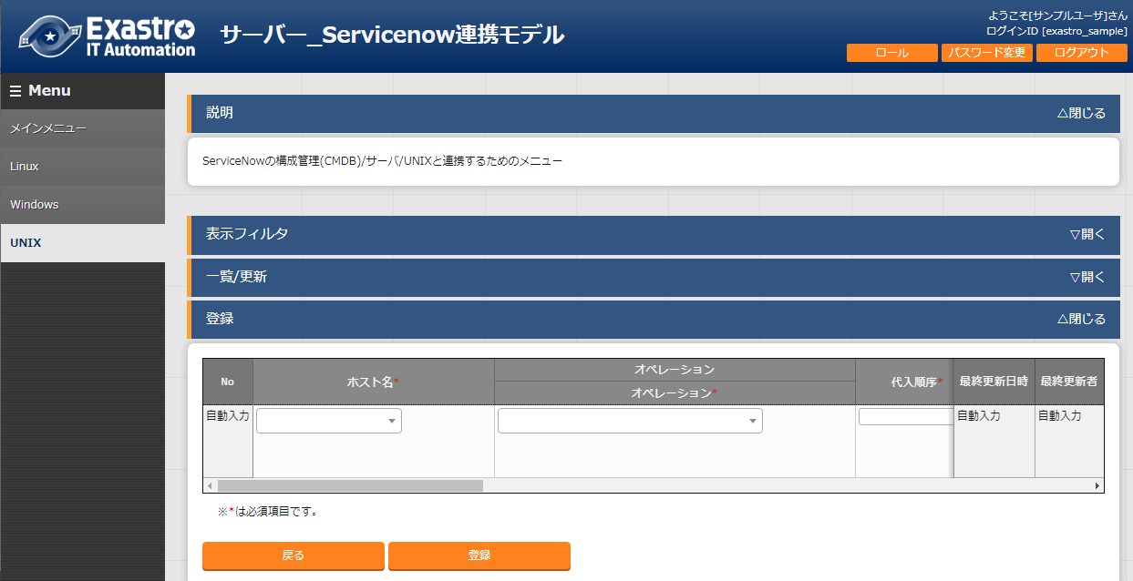
3.3.3.4 UNIX
ServiceNowの構成管理(CMDB)/サーバ/UNIXと連携するための情報を登録します。
項目 | 入力内容
ホスト名 | 対象レコードのホスト名
オペレーション | 任意のオペレーション名
ServiceNow側連携日時 | 入力/変更不可
名前 | 対象レコードの名前
sys_id | 入力/変更不可
オペレーティングシステム | 対象レコードのオペレーディングシステム
説明 | 対象レコードの説明
OSバージョン | 対象レコードのOSのバージョン
クラス | 対象レコードのクラス

Slide 34
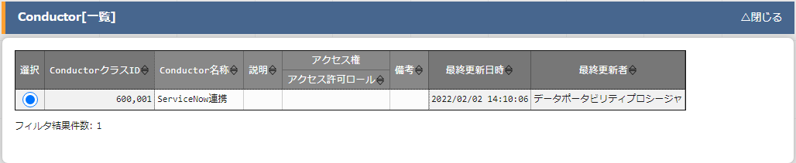
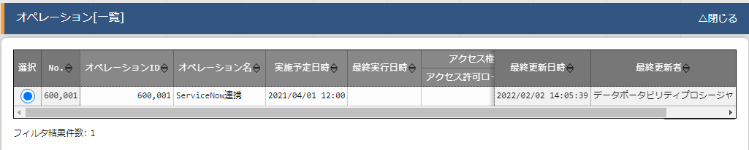
3.3.4 Conductor実行
登録されているオペレーションとConductorを組み合わせて処理を実行します。
詳細は下記のコミュニティサイトの利用手順マニュアルをご確認ください。
Exastro-ITA_利用手順マニュアル_Conductor.pdf (exastro-suite.github.io)

Slide 35
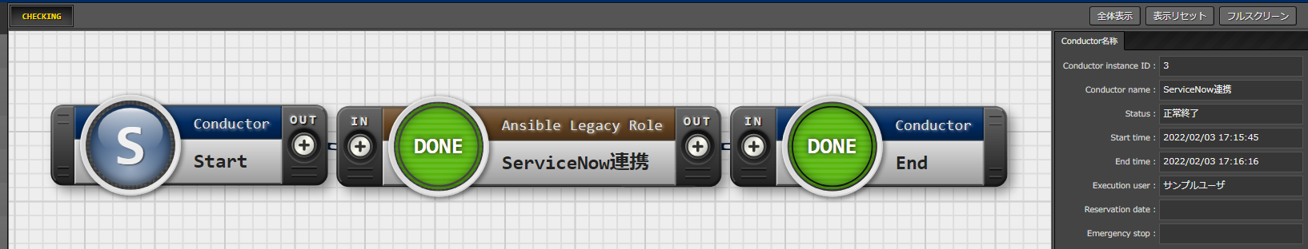
3.3.5 実行結果の確認（1/2）
Conductor実行結果画面を確認します。
「Status:正常終了」となっていることを確認
それ以外の場合は途中で失敗しているので、Movementをクリックして詳細を確認してください。

Slide 36
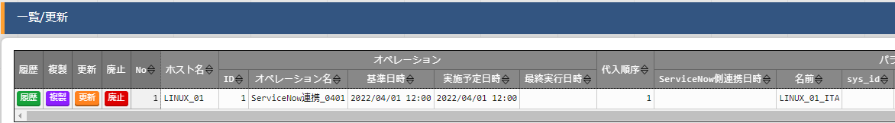
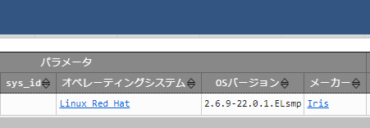
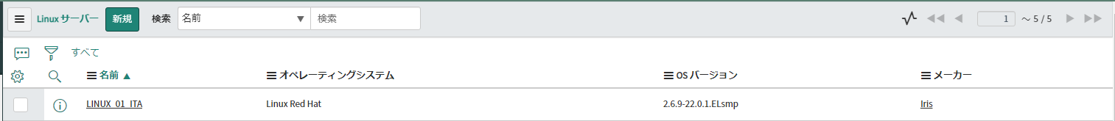
3.3.5 実行結果の確認（2/2）
ITAで連携対象のレコードを確認します。
確認したレコードがServiceNow側に登録されていることを確認します。
連携された情報がITAに登録した通りとなっていることを確認
なっていない場合、実行したConductorの詳細を確認してエラーなどがないか確認してください。

Slide 37
4. 連携対象メニュー追加手順

Slide 38
4.1 はじめに
はじめに
作業は「システム管理者」である「administrator」で実施してください。
ServiceNow連携で利用できるのは、「構成管理(CMDB)」配下に限ります。
作業対象メニューは下記表を参照してください。
メニューグループ名 | メニュー名
メニュー作成 | メニュー定義・作成
管理コンソール | ロール・メニュー紐付管理
連携情報管理 | 連携対象メニュー管理
連兼情報管理 | 項目名紐づけ表
マスタ管理 | クラス
マスタ管理 | オぺレーションシステム
マスタ管理 | メーカー
3.1 連携情報管理を参照
3.2 マスタ管理を参照

Slide 39
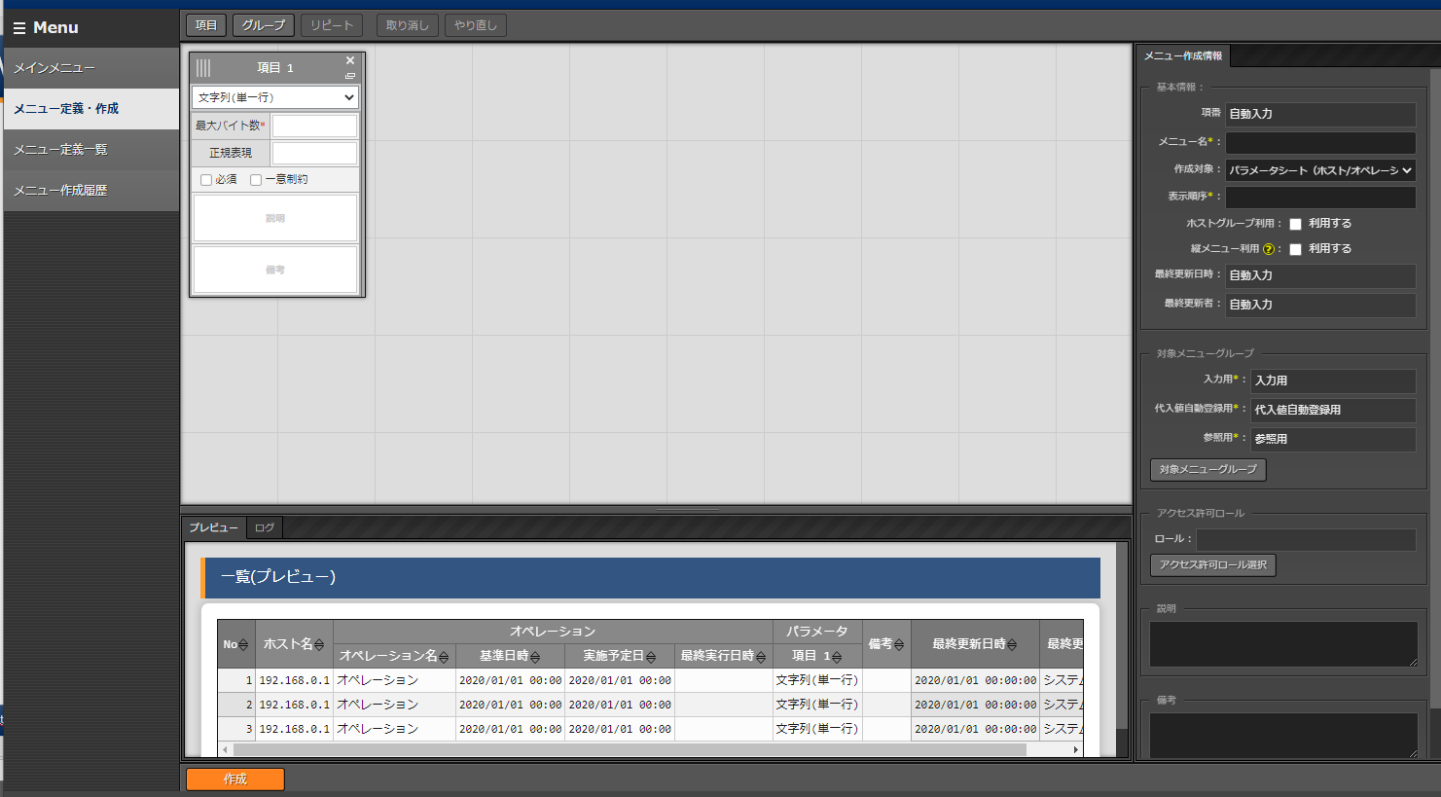
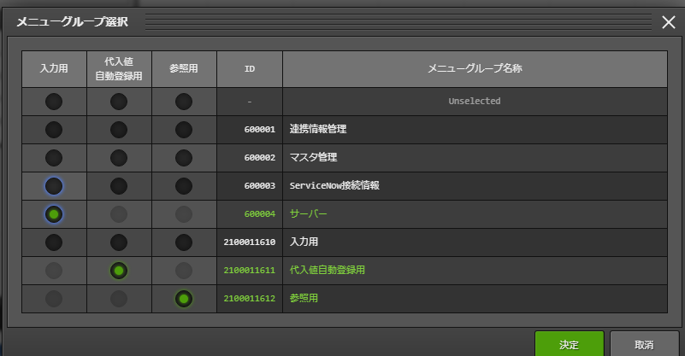
4.2 メニュー定義・作成（1/2）
メニュー作成をします。
必須項目があります。詳細は次ページへ
クラスを利用する場合「6.2 項目名に「クラス」を利用する場合」を参照
メニュー作成方法の詳細は下記資料を参照 Exastro-ITA_利用手順マニュアル_メニュー作成機能.pdf
メニュー定義・作成
※メニューグループの作成方法は下記資料 P26~P30参照
Exastro-ITA_利用手順マニュアル_管理コンソール.pdf
「作成対象」… パラメータシート(ホスト/オペレーションあり)に固定
「入力用」… 「サーバ」などわかりやすいグループを指定

Slide 40
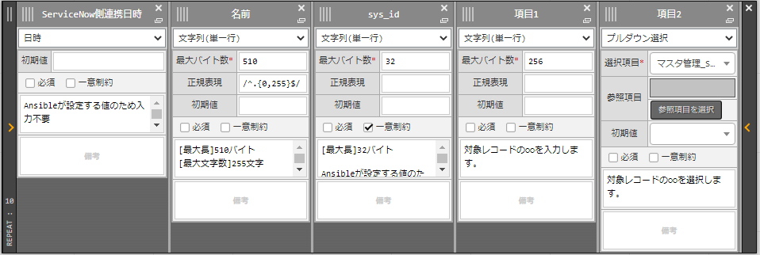
4.2 メニュー定義・作成（2/2）
必須項目について
ServiceNow連携では下記の２項目は必須の項目です。
メニュー追加時は忘れずに登録してください。
項目 | 入力方式 | 最大バイト数 | 必須 | 一意制約
ServiceNow側連携日時 | 日時 | - | - | -
sys_id | 文字列(単一行) | 32 | - | ●
入力例
「名前」は「sys_id」よりも後ろに配置しても動作はしますが、入力例の並びが推奨です。

Slide 41
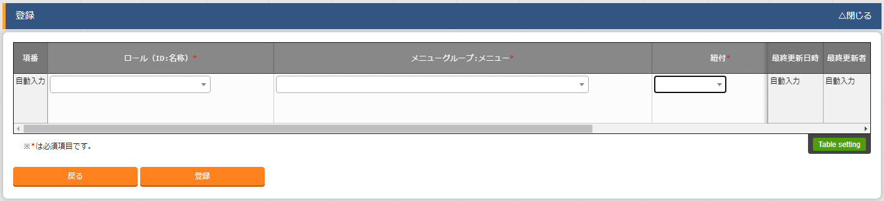
4.3 ロール・メニュー紐付管理
連携対象メニューとロールを紐付づけます。
各項目の細部についてはITA利用手順マニュアルをご参照ください。
項目 | 入力内容
ロール（ID:名称） | 600002:ServiceNow管理者ロール（固定）
メニューグループ:メニュー | 紐付けたいメニュー
紐付 | メンテナンス可（固定） ※表示だけさせてたいといった場合は「閲覧のみ」でも可

Slide 42
5. ServiceNowからの情報取得方法

Slide 43

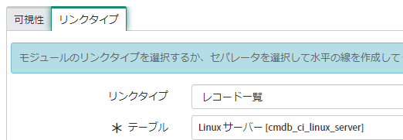
5.1 テーブル名の取得
取得手順
ServiceNowへログイン
「構成管理CMDB」へ移動する。
テーブル名を取得したいメニューの「 」を押下する。
「リンクタイプ」を押下する。
テーブル欄に表示されている角括弧内の値をITAに登録する。
ServiceNow
①
②
③
この値はメニュー名：連携対象メニュー管理とメニュー名：クラスの項目「テーブル名」で利用します。

Slide 44
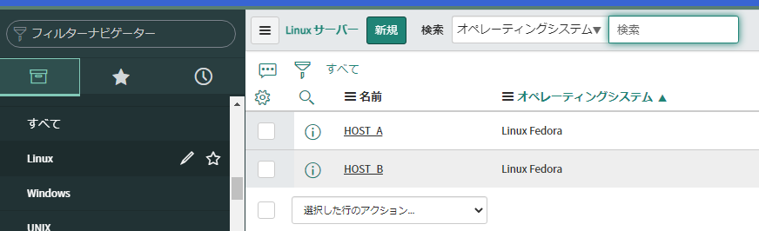
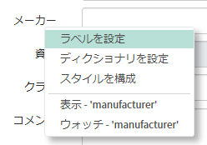
5.2 ServiceNow項目名の取得（1/2）
取得手順
ServiceNowへログイン
「構成管理CMDB」へ移動する。
項目名を取得したいメニューを押下する。
「新規」を押下する。
表示されている項目名の上で右クリックをする
ServiceNow
②
③
④
①

Slide 45
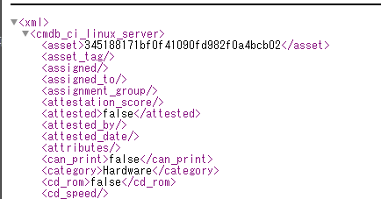
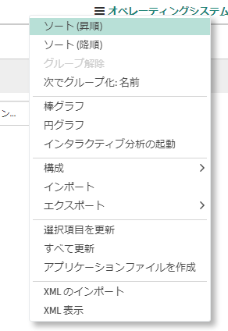
5.2 ServiceNow項目名の取得（2/2）
取得手順
ServiceNowへログイン
「構成管理CMDB」へ移動する。
項目名を取得したいメニューを押下する。
項目名の右にあるスペースで右クリックし、「XML表示」を押下する。
表示されたXMLから該当項目名のカラム名を見つける。
ServiceNow
②
①
③

Slide 46
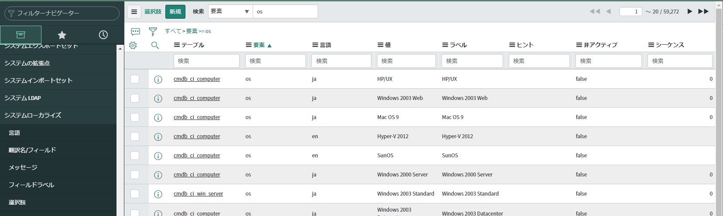
5.3 オペレーティングシステムの取得
取得手順
ServiceNowへログイン
「システムローカライズ」＞「選択肢」へ移動する。
検索を「要素」に変更し、検索窓に「os」を入力しEnterを押下する。
値の列の値をITAに登録する。
ServiceNow
③
④
⑤
①
②

Slide 47
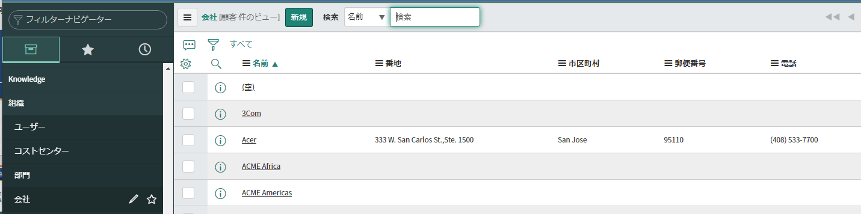
5.4 メーカーの取得
取得手順
ServiceNowへログイン
「組織」＞「会社」へ移動する。
名前の列をITAに登録する。
ServiceNow
③
①
②

Slide 48
6. こんなときは？

Slide 49
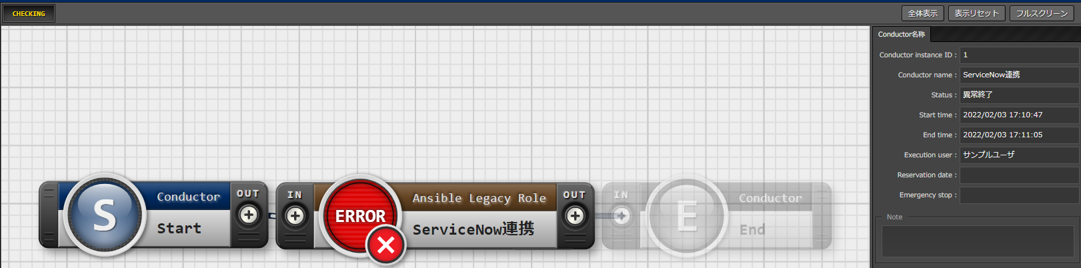
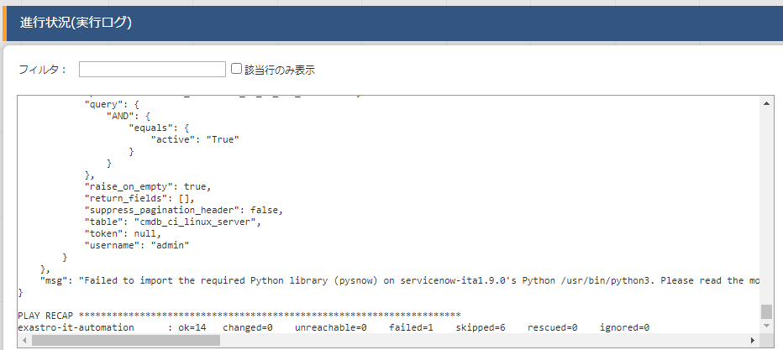
6.1 Failed to import the required Python library... が出力されて失敗する
「2.3 Playbook利用の準備」がうまくいっていない可能性があります。 手順を再確認して、必要なライブラリがインストールされていることをご確認下さい。
表示例

Slide 50
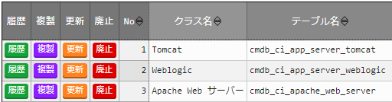
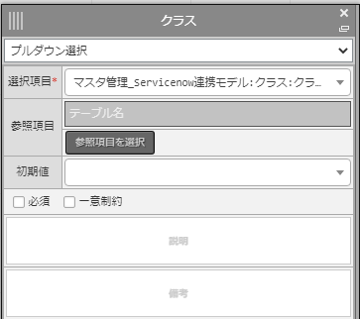
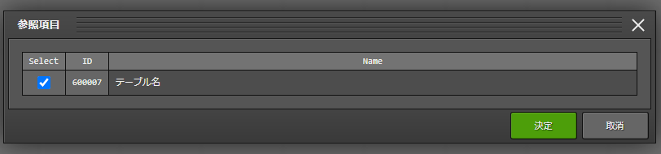
6.2 項目名に「クラス」を利用する場合
ServiceNowのクラスは見た目は日本語（または英語）で入っているが、裏で持っているデータはテーブル名。
ServiceNow連携モデルでは「マスタ管理」＞「クラス」というメニューを作成し管理する方式をとっている。
入力方式を[プルダウン]にして、「クラス」を指定するのを推奨しているが、[文字列（単一行）]にして、直接入力させても問題はない
マスタ＞クラス
メニュー定義・作成
連携対象はこっち
「入力方式」… [プルダウン]推奨
「参照項目」… 「テーブル名」を指定

